Slide 1
L e théâtre grec.
Les grecs et particulièrement les Athéniens sont les inventeurs du théâtre.
Ce n’est pas un simple divertissement car le théâtre revêt plusieurs dimensions :
une dimension civique puisqu’il s’agit d’une manifestation collective à laquelle participe une grande partie de la cité.
une dimension politique car le théâtre est souvent un instrument de critique.
Une dimension religieuse puisque les grandes fêtes donnent lieu à des concours théâtraux et que les grands sanctuaires disposent tous de théâtre.

Slide 2
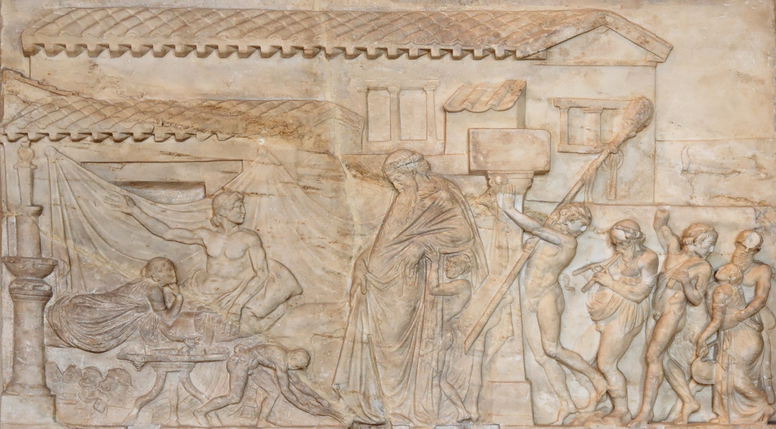
Les formes du théâtre (1) :
Il existe quatre grands types d’œuvres théâtrales :
Le dithyrambe : hymne religieux exécuté par un groupe d’hommes et de jeunes garçons, accompagnés par un joueur d’Aulos (flûte double). Il s’accompagne d’une danse rituelle et est dédié à Dionysos.
Il perd peu à peu sa place et disparaît au cours du IVe siècle.
Dionysos ivre, dieu de la vigne et de la poésie rend visite à un poète.
Bas –relief romain exécuté à partir d’une œuvre grecque de la fin du IIe siècle avant JC.

Slide 3
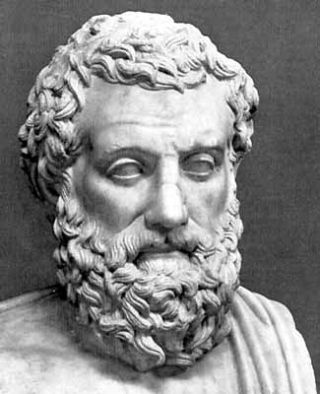
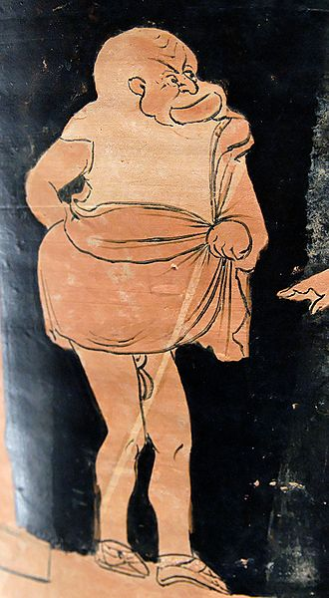
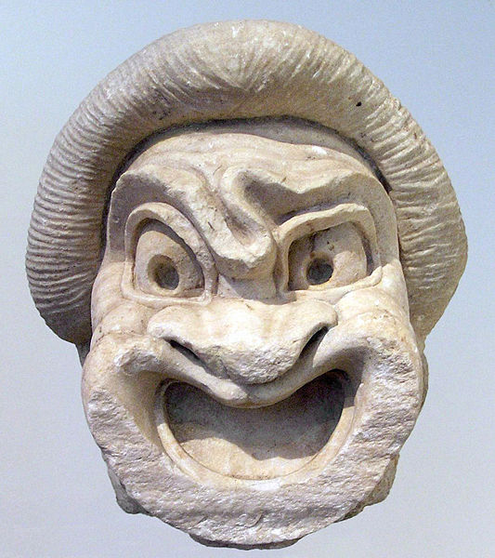
Les formes du théâtre (2)
La comédie :
Elle a toujours pour cadre la cité. C’est un genre plus récent que les autres qui serait apparu au début du Ve siècle.
Plus de 600 œuvres comiques auraient été rédigées au cours du Ve siècle, mais peu nous sont parvenues.
C’est principalement l’œuvre d’Aristophane qui nous est parvenue.
11 de ses pièces ont été recopiées et conservées.
Buste d’Aristophane.
L’auteur comique recherche le rire et utilise toutes sortes de plaisanteries grivoises (scatophiles, sexuelles, attaques personnelles d’hommes politiques de la cité…)
De nombreux objets sont également utilisées :
Masques grossiers, costumes, objets ridicules….

Slide 4
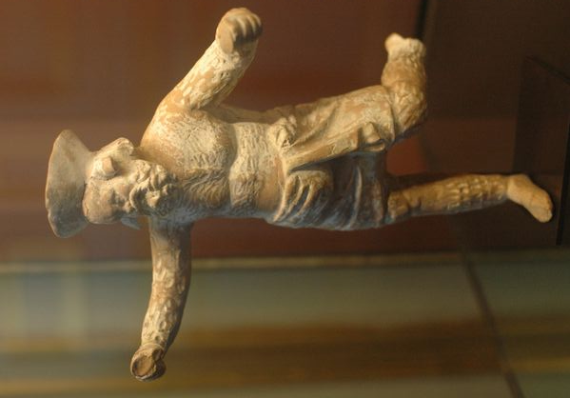
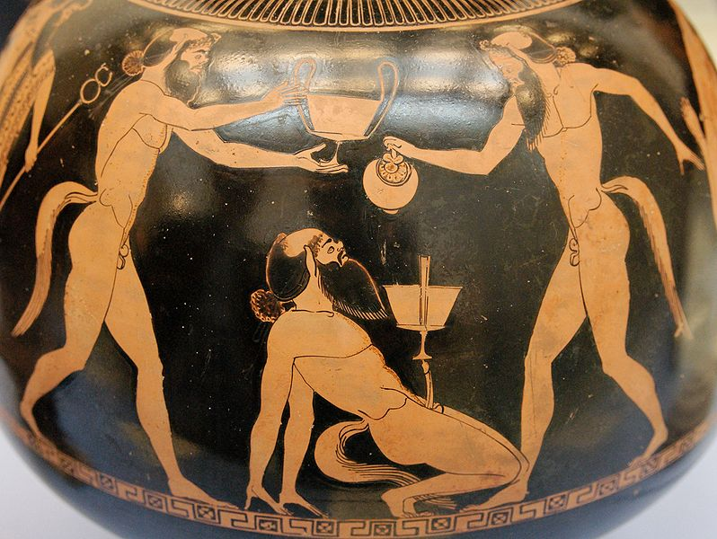
Les formes du théâtre grec (3) :
le drame satyrique :
Il s’agit d’une forme ancienne de théâtre dédiée à Dionysos et qui peu à peu sera abandonnée à la fin du Ve siècle avant JC.
Il est mal connu car seules de très rares pièces nous sont parvenues.
Il met en scène des satyres qui sont considérés comme des disciples de Dionysos et dont les excès sont typiques du culte du dieu grec.
Danseur de drame satyrique.
Trois satyres s’enivrant. Vase athénien du début du Ve siècle.

Slide 5
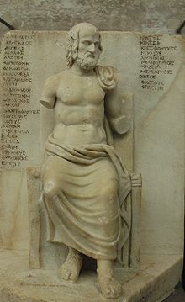
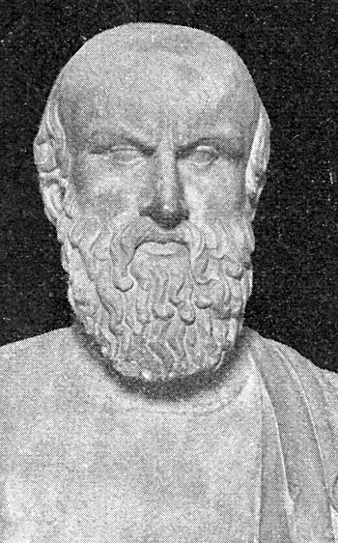
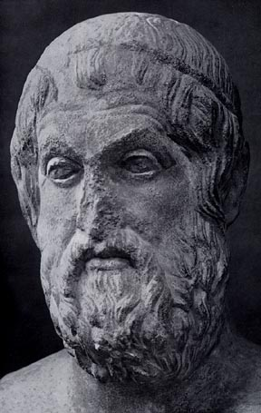
Les formes du théâtre grec (4) :
La Tragédie :
Il s’agit du genre majeur du théâtre grec. Il constitue la forme la plus appréciée par les citoyens.
Il existe deux grands thèmes :
la tragédie mettant en scène des héros de la cité.
la tragédie inspirée de la mythologie et des grandes légendes.
Les grands auteurs sont tous athéniens ou travaillèrent à Athènes.
Eschyle
Sophocle
Euripide

Slide 6
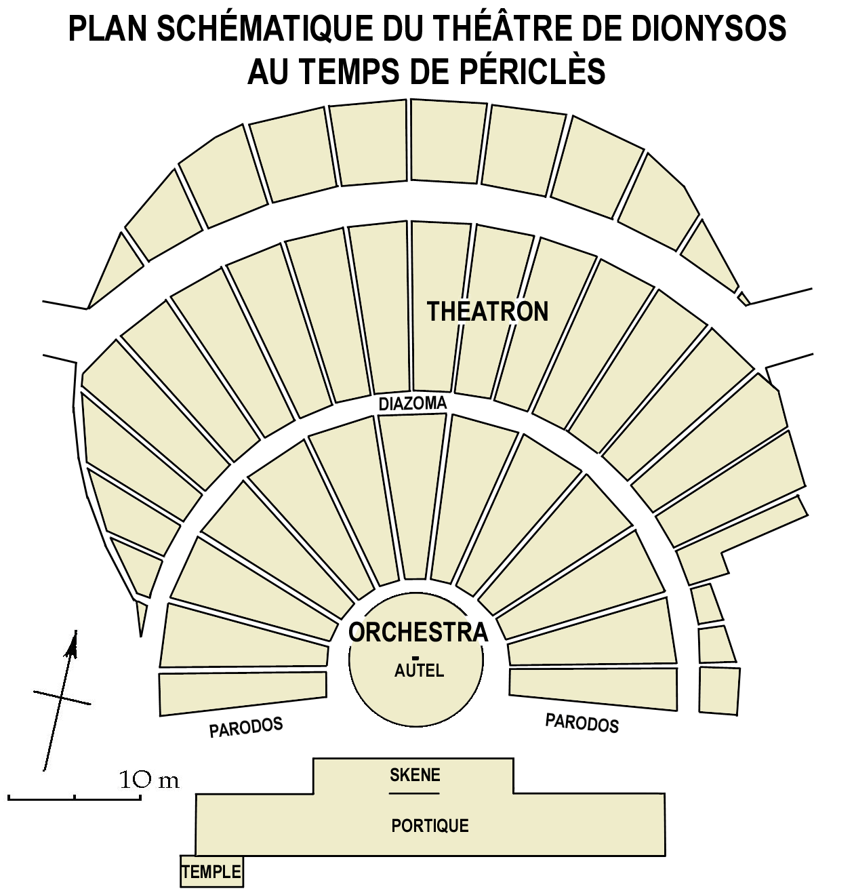
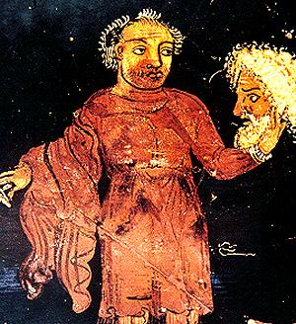
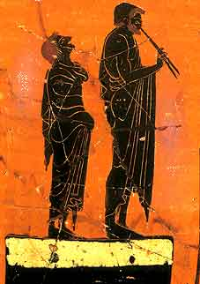
Le déroulement d’une tragédie.
La tragédie met en scène un chœur et des acteurs.
Les acteurs :
Le chœur :
Il est constitué de citoyens choisis par le chorège et est accompagné d’un joueur d’Aulos.
Ils sont 3 sur scènes mais seul le Premier appelé :
Protagoniste à un rôle majeur.
Grâce aux masques les acteurs changent de rôle.
L’espace scénique.

Slide 7
Un spectacle civique : Les Grandes Dionysies.
Le théâtre n’est pas un simple divertissement, il est aussi un spectacle civique qui unit et instruit les citoyens.
A Athènes, les grandes Dionysies, la grande fête en l’honneur de Dionysos, donnent l’occasion d’organiser durant 5 à 7 jours, au début du printemps , de grands concours de théâtre auxquels assistent les citoyens, les femmes ,les enfants ainsi que de nombreux métèques ou étrangers de passage.
Les 2 premières journées sont consacrées au dithyrambe et à la comédie.
Les 3 jours suivants voient s’opposer 3 auteurs de tragédie présentant chacun, trois tragédies et un drame satyrique.
De riches Athéniens sont choisis comme chorèges. Chacun finance
Un des auteurs et payent les lourdes dépenses liées aux spectacles (acteurs, chœurs, décor, costume voire la nourriture distribuée au public).
Cette liturgie fort coûteuse permet aux citoyens de se mettre en valeur .

Slide 8
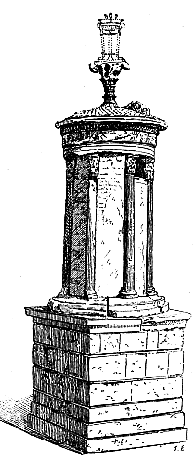
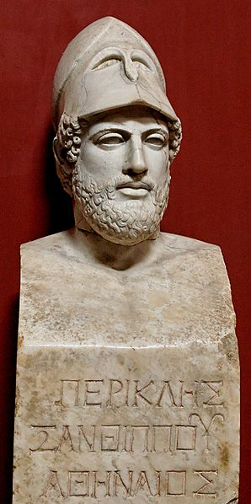
La récompense des vainqueurs.
Les concours ou agôns donnent l’occasion de récompenser les vainqueurs.
Dix juges tirés au sort parmi les citoyens . Ils désignent les vainqueurs. Le public essaie d'ailleurs souvent de les influencer.
Ces juges attribuent six récompenses symboliques et prestigieuses :
deux aux meilleurs protagonistes comique et tragique, deux aux meilleurs chorèges comique et tragique et deux aux meilleurs auteurs comique et tragique.
Périclès fut le chorège d’Eschyle qui remporta le concours grâce à sa grande tragédie les Perses lors des grandes Dionysies de -472. Ce fut pour lui un moyen d’entrée en politique et de se faire connaître de ses concitoyens.
Les vainqueurs recevaient une couronne de lierre ou un trépied qu’il s exposaient sur des piédestaux placé sur l’agora ou près du théâtre de Dionysos.

